Slide 1

Developer 2

Slide 2
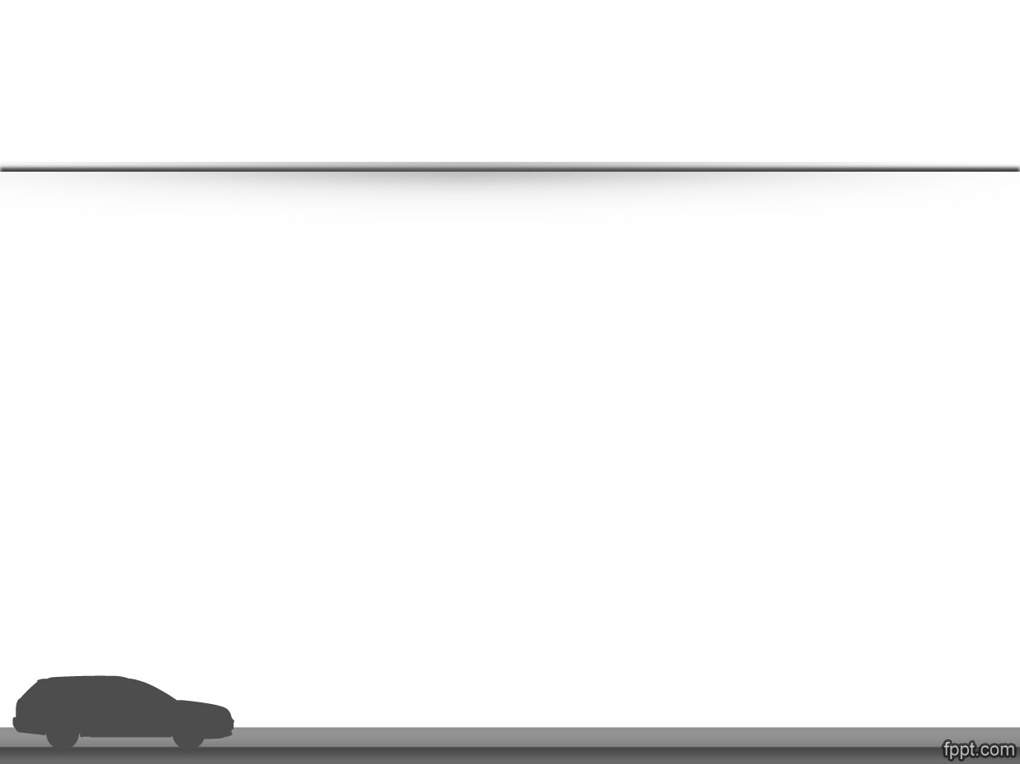
Обща архитектура
Включват се бази данни от няколко източника:
ОП „Паркиране и репатриране“
инсталирани сензори на всеки паркинг включен в системата за всяко паркомясто.
Google APIs
Използвайки MySQL Connector/C++ информацията може да се компилира спрямо локацията.
Могат да се ползват и други езици за програмиране, за да има възможност за добавяне на други плъгини или възможности.

Slide 3
Обща архитектура
GPS на мобилното устройство се използва за определяне на време и разстояние до паркомястото и се извеждат данни при избор на място.
При съвпадане на местоположението на устройството с паркомястото се извежда бутон за плащане, при натискане на бутона излиза меню за избор на време за престой и начин на плащане – Paypal или с карта към трета страна за сигурно плащане (3D secure или друго).
При плащане се запазва точното местоположение за определеното време.
Подава се заявка към базата данни.

Slide 4
UI and viewpoint
Компоненти
Съвместимост с версии на Android/iOS
User-agreement с източниците на информация и със собствениците на паркинги
Ресурси за поддръжка на софтуерния продукт, добавяне на допълни сензори или използване на вече съществуващи такива
Създаване на ясна и последователна логика и правила при изграждане на продукта
Логин
Влизане на приложението чрез телефонен номер или друг вид верификация, искане на разрешение за използване на мобилни данни и GPS
След логин – изскачащ прозорец - предложение за откриване на паркинг места наблизо. При съгласяване се извеждат наличните в базата данни свободни места, спрямо координатите на устройството

Slide 5
Нива за разработка
Компилация на наличните данни спрямо местоположение
Контролер
Оптимизация на заявките и показване на свободни места в реално време
Известие при съвпадение на местоположението на устройство с паркомясто, извеждане на меню за опции
Система за плащане
Връщане към основно меню/навигация след успешно плащане на паркомясто

